Slide 1









BOÎTE À OUTILS
Ecrire / mémoriser
Collège Paul Jean Louis
Cette ressource a été produite pour votre usage lors de la FIL “Travailler pour produire des écrits longs” 2024-2025”

Slide 2



V- Favoriser la mémorisation
Nous allons sauter les exigences de base en matière d'amitié et passer directement à la sauce extra spéciale.

Slide 3

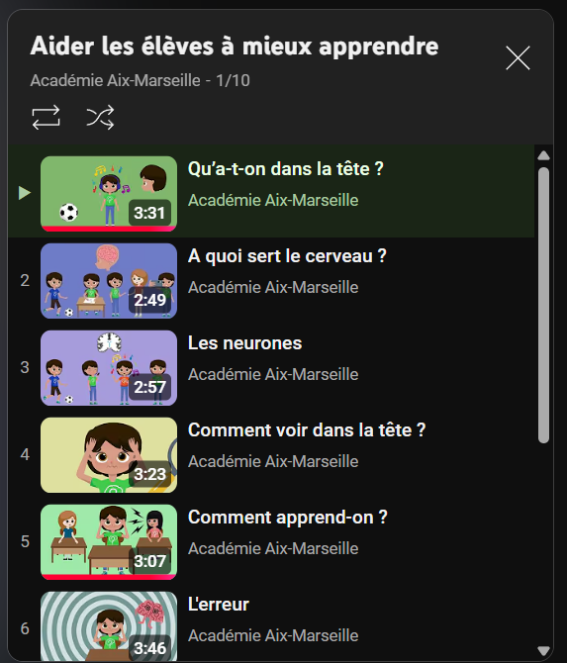

Slide 4
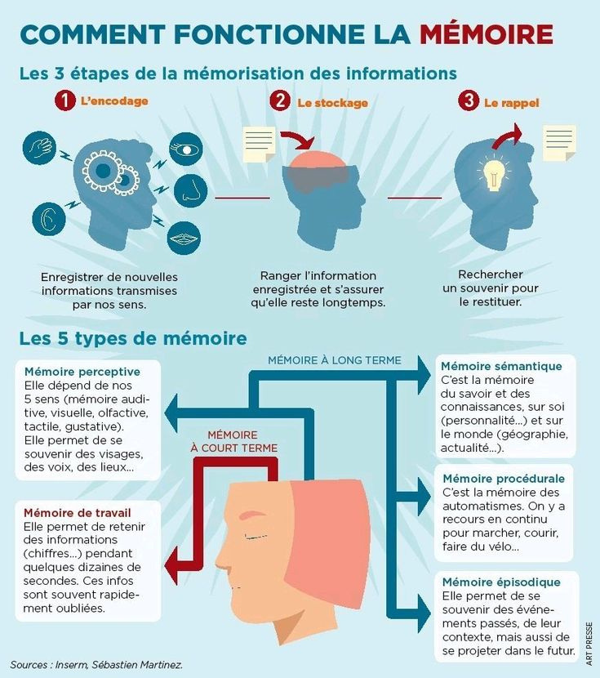

Slide 5
